Slide 1
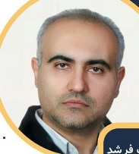
دفتر EDO مرکز آموزشی پژوهشی و درمانی الزهراء (س) برگزار می کند
کارگاه اخلاق پزشکی و رفتار حرفه ای
آقای دکتر مهران سیف فرشد؛ گروه اخلاق پزشکی و حرفه ای
ویژه اساتید/ دستیاران/ دانشجویان پزشکی
28 مرداد 1403
08:30
سالن آمفی تئاتر مرکز الزهراء(س) ساختمان شماره 4 طبقه 4

